Slide 1
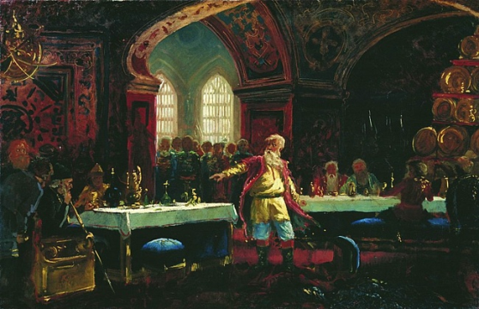
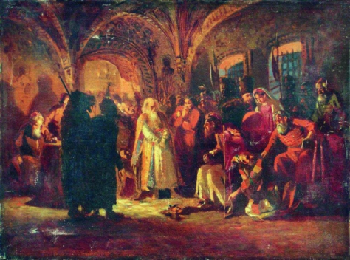
Князь Репнин на пиру у Ивана Грозного.
Боярин Морозов перед Иоанном Грозным

Slide 2
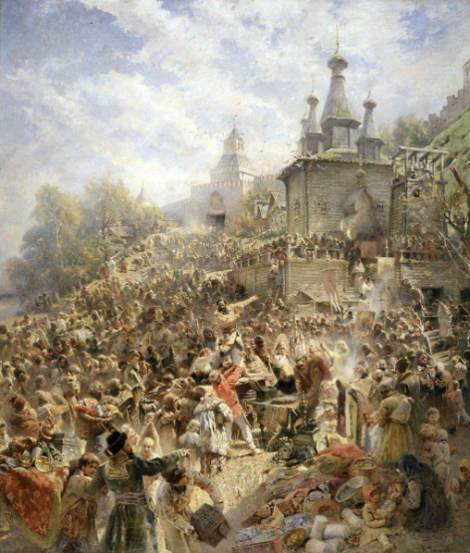
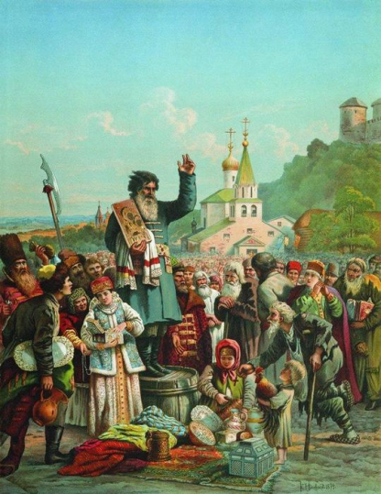
Минин на площади Нижнего Новгорода, призывающий народ к пожертвованиям. 1890-е
Воззвание Кузьмы Минина к нижегородцам в 1611 году

Slide 3
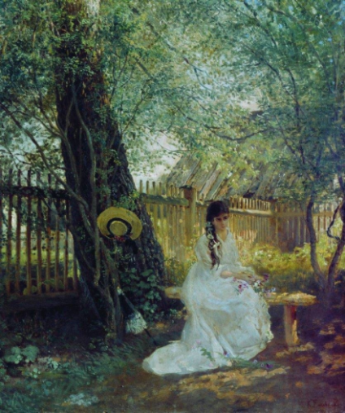
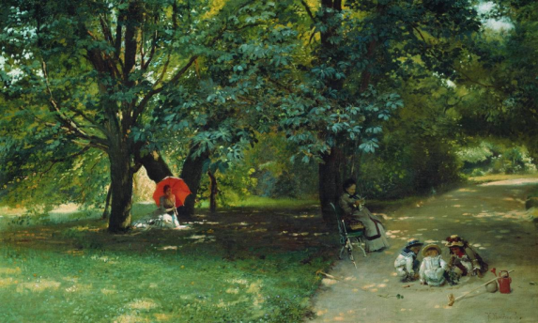
Картинная галерея
Пейзаж
В парке. Около 1881
В саду. Вторая половина 1870-х

Slide 4
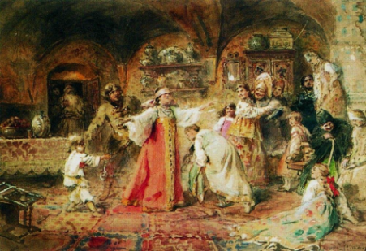
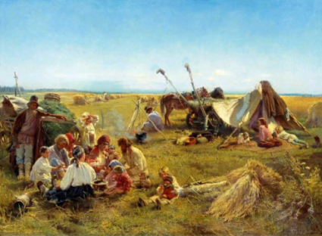
Жанровая живопись
Жанровая живопись (от фр.) — художественное изображение сцен повседневной жизни как отображение форм жизни народа и окружающей его действительности. Примерами жанровой живописи являются изображения рыночных сцен, праздников, интерьеров, уличных сцен…
Игра в жмурки. 1890-е
Крестьянский обед в поле. 1871

Slide 5
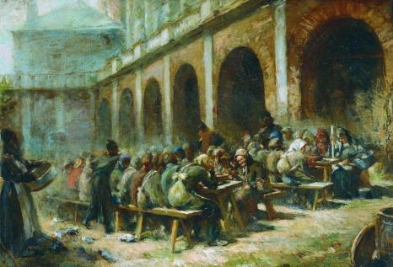
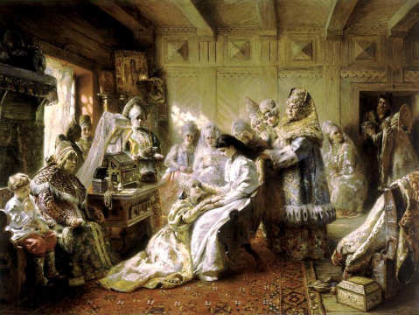
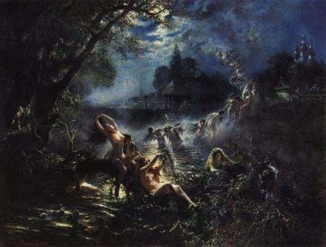
Трапеза богомольцев в Троице-Сергиевой лавре
Под венец. 1884
Русалки. 1879

Slide 6
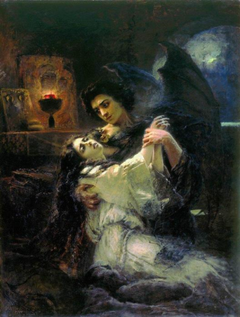
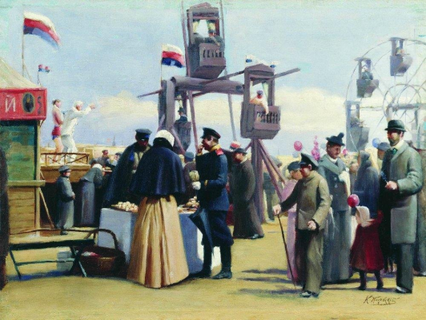
Московские балаганы
Демон и Тамара. 1889

Slide 7
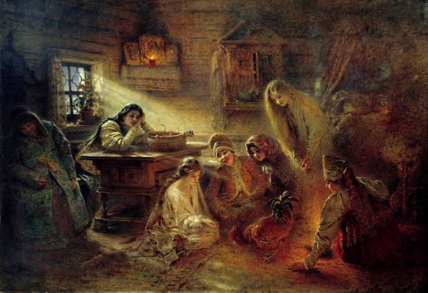
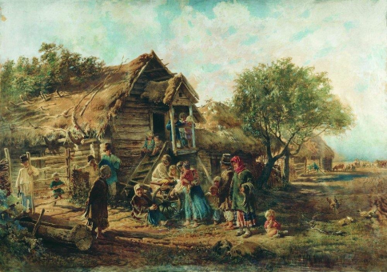
Святочные гадания. 1890-ые
После базара (Деревенская сцена). 1876

Slide 8
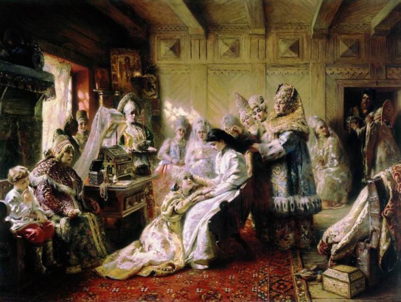
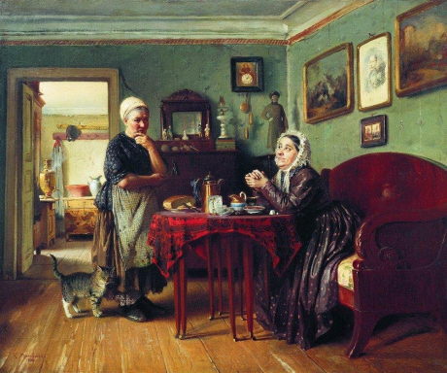
Под венец, 1884
Разговоры по хозяйству. 1868

Slide 9
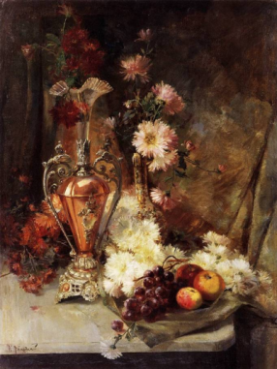
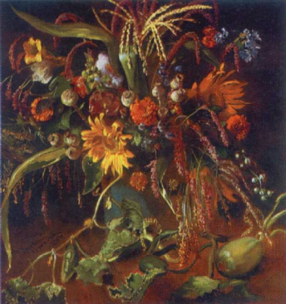
Натюрморт
Натюрмо́рт (фр. «мёртвая природа») — изображение неодушевлённых предметов в изобразительном искусстве, в отличие от портретной, жанровой, исторической и пейзажной тематики.
Натюрморт. 1890-ые
Цветы. 1884г.

Slide 10
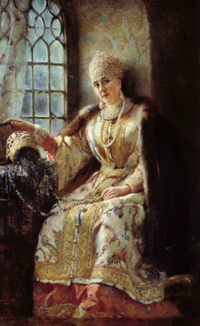
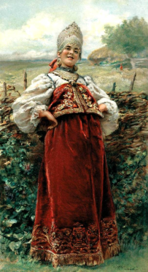
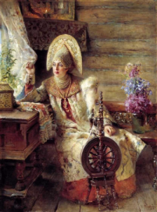
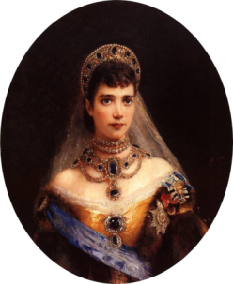
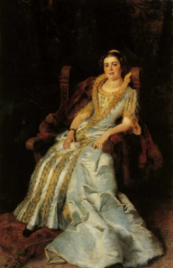
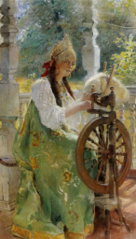
Портрет
Боярышня у окна. 1890-е
Боярыня у окна. 1885
У околицы. 1890-ые
За прялкой. 1890-е
Портрет императрицы Марии Федоровны, жены Александра 3
Портрет В.А.Морозовой. 1884

